Slide 1
第3章_数据链路层(2)
袁华，hyuan@scut.edu.cn
华南理工大学计算机科学与工程学院
广东省计算机网络重点实验室

Slide 2
主要内容
采用了滑动窗口技术的信道的利用率
  带宽延迟积
数据链路层协议实例：PPP

Slide 3
1 信道的利用率
法1：信道利用率=W*帧传输时间/(帧传输时间+R)
法2：信道传输率=W*k/(k+B*R)
法3：利用率<=W/1+2BD，(带宽延迟积：信道的容量)
区分（Transmission、Propagation）
  传输时间：帧从主机发到信道上，跟带宽和信息量有关。
  传播时间：从信道的一端传送到另一端，跟传输距离和传播速度相关

Slide 4

单选题
2分
一个信道带宽为 4 kb/s。采用停止等待协议。传播时延为20 ms。确认帧长度和处理时间均可忽略。问帧长为多少才能使信道利用率达到至少 50％？
A
80b
B
120b
C
160b
D
320b
提交

Slide 5
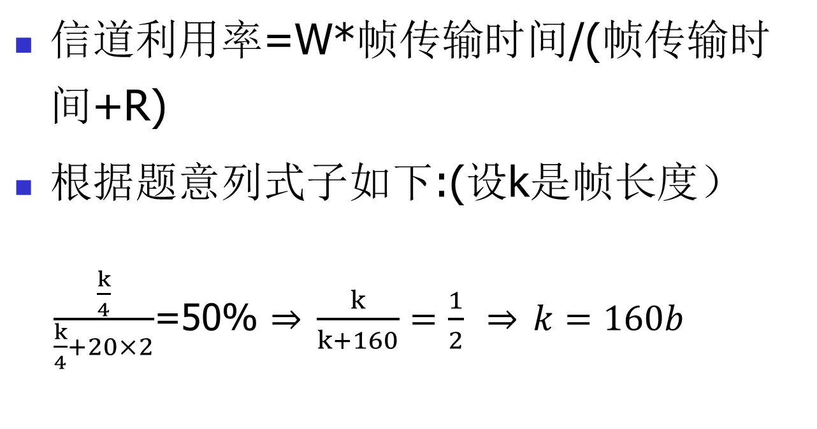
使用方法1

Slide 6
使用方法2
信道利用率=w*k/(k+bR)
代入得： 50%=k/(k+4kbps*40ms)
解得： k=160b

Slide 7
使用方法3
2BD=160b
  4kbps*40ms=160b
要使信道利用率为50%，则要满足50%=w/（2BD/k+1）
w=1所以：k=2BD=160b

Slide 8
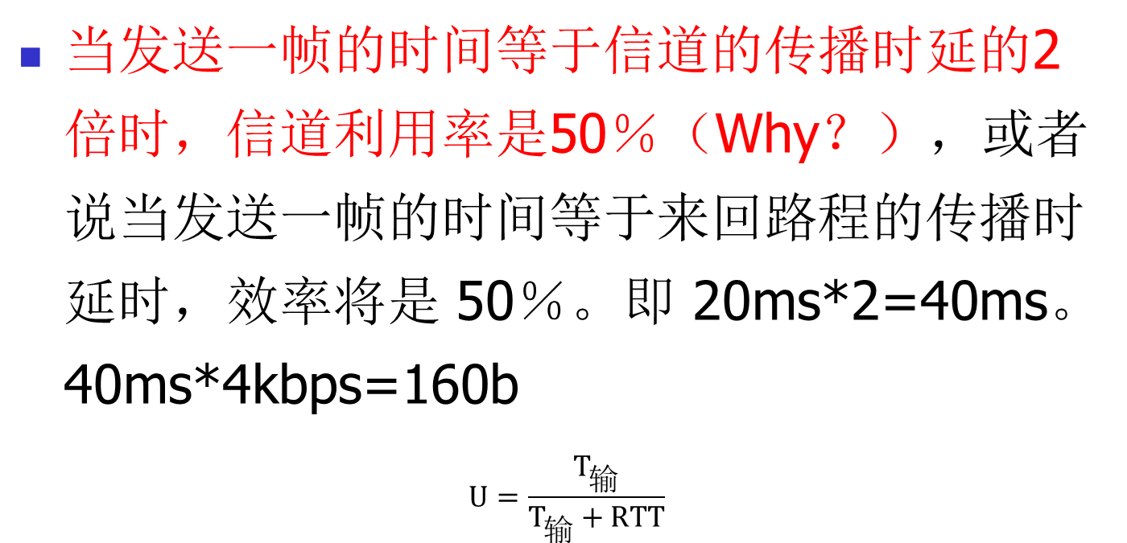
另一种解析

Slide 9
2.协议5、6的基本原理
协议5：回退n帧
  收方丢弃出错帧及所有后续帧
  发方缓存所有已经发出还未被确认的帧，超时，重传出错帧后的所有后续的帧
协议6：选择性重传
  收方丢弃出错帧，接收所有后续正确帧
  发方只重传出错帧 （NAK）

Slide 10
多选题
2分
在什么条件下，选择重传协议和回退n帧协议在效果上完全一致？（多选）
A
接收窗口跟发送窗口相等时
B
传输无错时
C
选择性重传的接收窗口为1时
D
上述都不可能
提交

Slide 11
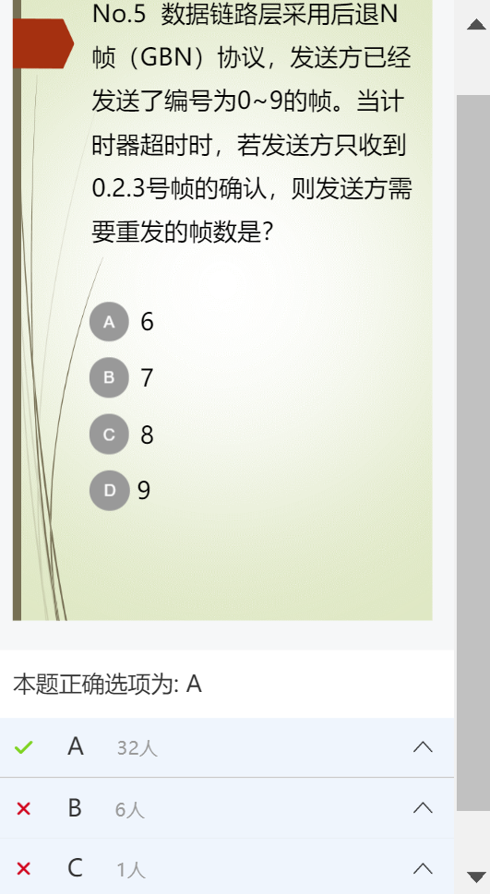


第5题：71%

Slide 12
单选题
答案解析
答案解析
答案解析
答案解析
答案解析
答案解析
答案解析
2分
答案解析
两台主机之间的数据链路层采用了回退n帧协议（GBN）传输数据，数据传输速率为16kbps，单向传播延迟是270ms，数据帧长度为128B~512B，接收方总是以数据帧等长的帧进行确认，为使得信道利用率达到最高，帧序号的比特数至少为多少位？（2012考研真题）
A
5
B
4
C
3
D
2
提交
可为此题添加文本、图片、公式等解析，且需将内容全部放在本区域内。正常使用需3.0以上版本

Slide 13
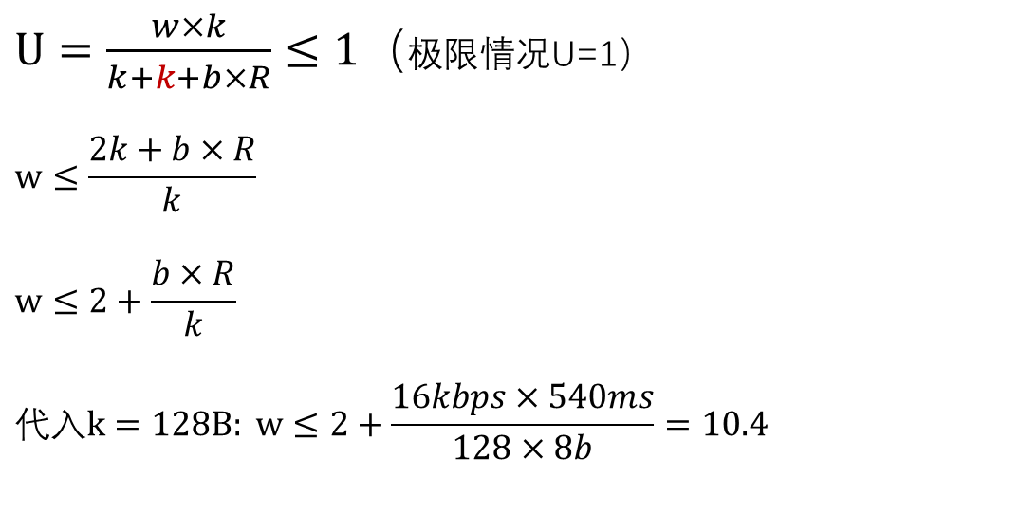
解析1：数学推导

Slide 14
解析2
根据教材的解释，使信道利用率最大的窗口数应该这样计算：w=2BD+2
所以，当帧长为128B时，w=2*270ms*16kbps/（128B*8）+2=10.4
当帧长为512B时，w=2*270ms*16kbps/（512B*8）+2=4.1

Slide 15
解析3
发送 128B长度的帧，传输时间是128*8/16=64ms, 传输应答确认帧的时间也是64ms，那么从发送一帧到接收到确认帧所需要的总时间是64+270+64+270=668ms,，于是为使信道利用率最高， =W*64/668=100%, so W=10.4. (W 是窗口数)
同样地，传输512B帧长帧时，W=4.1。
窗口数跟所需序列号有关，是为了区分不同的帧，W=10.4 需要4bit来表达，而W=4.1 ，仅需3bit来表示。所以，答案应该是最坏的情形4bit。

Slide 16
单选题
2分
主机甲和主机乙之间使用后退N帧协议（GBN）传输数据，甲的发送窗口尺寸为1000，数据帧长为1000字节，信道为100Mbps，乙每收到一个数据帧立即利用一个短帧（忽略其传输延迟）进行确认。若甲乙之间的单向传播延迟是50ms，则甲可以达到的最大平均传输速率约为多少？(2014考研真题)
A
10Mbps
B
20Mbps
C
80Mbps
D
100Mbps
提交

Slide 17
解析
设可达到的最大传输率为 x，于是
  1000f*1000Bpf*8=xbps*2*50ms/1000ms
  x=1000f*1000Bpf*8 / 2*50ms/1000ms
  =80Mbps
  或者：w=1251，现在只有 1000，于是
  X=100M*（1000/1251）=80M

Slide 18
补充：PPP
Point to Point Protocol
PPP包含了三个部分
  一个成帧的方法
  链路控制协议：LCP
  网络控制协议：NCP

Slide 19
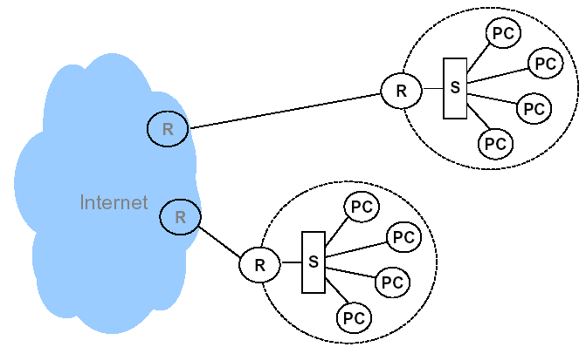
因特网中路由器之间的点对点连接
大多数广域网的基础设施以点到点链接为基础的。

Slide 20
面向位的数据链路协议
典型协议：HDLC (High-level Data Link Control)
特性：
  面向比特、同步传输（bit-synchronous）
工作原理：数据帧的可靠传输
  面向连接（建立/释放逻辑连接）
  流控制（滑动窗口seq/ack ）
  差错控制（go back n / select repeat）

Slide 21
高级数据链路控制（HDLC）
  早期广泛使用的一个协议
最早由IBM SNA提出SDLC（synchronous data link control）
ISO根据SDLC，提出了HDLC（high level data link control）
是面向位的同步通信协议

Slide 22
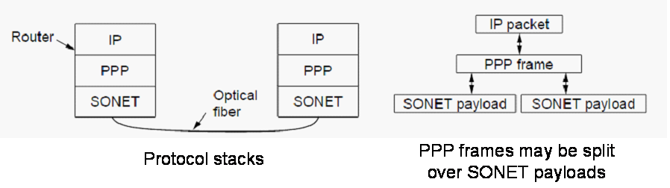
SONET帧上的数据包P190

Slide 23
面向字符的数据链路协议
SLIP（Serial Line IP）
  特点
    面向字符，字符填充成帧；在IP分组首尾加标识(0xC0)
  不足之处
    无任何差错控制功能；对网络层的服务只支持IP协议；双方必须拥有固定的IP地址；不提供身份认证等网络安全手段；非标准化，存在许多相互不兼容的版本
PPP（Point-to-Point Protocol）P190
  对SLIP改进
    支持动态分配IP地址；具有差错控制和身份认证等功能

Slide 24
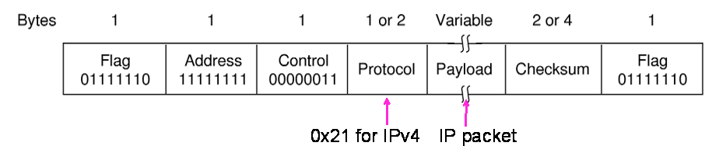
点到点协议PPPP190
PPP 是一种在链路上传输分组的常用方法
  采用字节填充的标记字节法 (0x7E)
  “无序号幁” (无确认无连接) 用于承载IP分组
  采用校验和检错

Slide 25
点到点协议PPPP190
最初在 RFC 1661 定义
PPP有3个主要特征: P190
  一种成帧的方法
  一个链路控制协议
    LCP (Link Control Protocol).
  一种协商网络层选项的方式
    NCP (Network Control Protocol)

Slide 26
PPP 的分层及各层元素
网络层
IP
IPX
其他
Network
Layer
网络控制协议NCP
PPP
数据链路层
链路控制协议LCP
Physical
Layer
物理层
同步、异步传输
Notes:
Purpose: This figure maps the elements of PPP to the OSI model.
Emphasize: At the bottom layer, PPP operates using synchronous media such as ISDN or asynchronous media such as basic telephone service dialup. For ISDN, PPP operates over dialup connections like those in a Cisco LAN2LAN Personal Office node, or over a link between two routers.
PPP offers data-link services that control access to communication media between devices considered directly connected over the WAN. This ISO/OSI Layer 2 protocol connects a DTE (local router) to another DTE (remote router).
Using PPP’s LCP options, an administrator can provide secure access and reliable data transfer.
PPP blends with many Layer 3 protocols using PPP NCPs. For example, in the ISDN lab that follows the next chapter, the router will use IP Control Protocol (IPCP) with PPP encapsulation.

Slide 27
PPP LCP 配置选择
特点
工作描述
Protocol
认证
需要一个password
执行询问握手
PAP
CHAP
压缩
在源端压缩数据;
在目的端再生数据
Stacker or
Predictor
Quality
Magic Number
错误检测
监视链路上丢失的数据
避免 frame looping
多链路
在多链路间进行负载均衡
Multilink
Protocol (MP)
Notes:
Purpose: The figure presents an overview of the most popular PPP features.
Emphasize: The table in the figure lists and describes the various LCP options.
PPP compression is offered in Cisco’s Compression Control Protocol (CCP).
RFC 1548 covers the Internet Engineering Task Force (IETF) approved PPP options in detail. RFC 1717 defines Multilink Protocol. RFC 1990, The PPP Multilink Protocol (MP), obsoletes RFC 1717.
Note: To further enhance security, Cisco IOS Release 11.1 offers callback over PPP. With this LCP option, a Cisco router can act as a callback client or as a callback server.
The client makes the initial DDR call requests that it be called back, and terminates its initial call. The callback server answers the initial call and makes the return call to the client based on its configuration statements.
This option is described in RFC 1570.
Reference: Students will only learn how to configure PAP and CHAP authentication in this course. To learn how to configure the other LCP options, students should attend the Building Cisco Remote Access (BCRAN) course.

Slide 28


PPP 认证概述
Dialup or
Circuit-Switched
Network
PPP 会话建立
1 链路建立阶段
可选的认证阶段 Authentication
网络层协议阶段
PPP两种认证协议：PAP and CHAP
Notes:
Purpose: This graphic presents the PPP authentication overview.
Emphasize: A PPP session establishment has three phases:
Link establishment phase—In this phase, each PPP device sends LCP packets to configure and test the data link.
Authentication phase (optional)—After the link has been established and the authentication protocol decided on, the peer may be authenticated.
PPP supports two authentication protocols: PAP and CHAP.
Both of these protocols are detailed in RFC 1334, PPP Authentication Protocols. However, RFC 1994, PPP Challenge Handshake Authentication Protocol, obsoletes RFC 1334.
Network-layer protocol phase—In this phase, the PPP devices send NCP packets to choose and configure one or more network-layer protocol.

Slide 29

选择一种 PPP 认证协议-PAP
Remote Router
(SantaCruz)
PAP
2-Way Handshake
Central-Site Router
(HQ)
“santacruz, boardwalk”
Accept/Reject
Hostname: santacruz
Password: boardwalk
username santacruz
password boardwalk
Passwords 以明文的形式传送
远端节点控制重试频率和次数
Notes:
Purpose: This figure presents the PPP authentication protocol, PAP.
Emphasize: PPP sets line controls for the call.
There are two types of authentication protocols: PAP and CHAP.
PAP provides a simple method for a remote node to establish its identity using a two-way handshake.
PAP is done only upon initial link establishment.
PAP is not a strong authentication protocol. It provides no encryption. It may be fine in DDR environments when the password changes each time one authenticates.
CHAP is the preferred protocol.

Slide 30
选择一种 PPP 认证协议-CHAP
CHAP
3-Way Handshake
Remote Router
(SantaCruz)
Central-Site Router
(HQ)
Challenge
Response
Accept/Reject
username santacruz
password boardwalk
Hostname: santacruz
Password: boardwalk
使用 “secret” ，只有认证者和远端节点知道
Notes:
Purpose: This figure presents the PPP authentication protocol, CHAP.
Emphasize: CHAP is done upon initial link establishment and can be repeated any time after the link has been established.
CHAP transactions occur only when a link is established. The local access server does not request a password during the rest of the session. (The local access server can, however, respond to such requests from other devices during a session.)
CHAP is specified in RFC 1334. It is an additional authentication phase of the PPP Link Control Protocol.
Transition: Now that you know how PPP and PPP authentication operates, the following section describes how to configure it on an IOS router.

Slide 31
PAP的特点
PAP是一种简单的明文验证方式。
  NAS（Network Access Server）要求用户提供用户名和口令，
  这种验证方式的安全性较差，第三方可以很容易获取被传送的用户名和口令。
  所以，一旦用户密码被第三方窃取，PAP无法提供避免受到第三方攻击的保障措施。

Slide 32
CHAP的特点
CHAP是一种加密的验证方式，能够避免建立连接时传送用户的真实密码
  NAS向远程用户发送一个挑战口令（challenge），其中包括会话ID和一个任意生成的挑战字串（arbitrary challengestring）。远程客户必须使用MD5单向哈希算法返回用户名和加密的挑战口令。
  因为服务器端存有客户的明文口令，所以服务器可以重复客户端进行的操作，并将结果与用户返回的口令进行对照。
  CHAP为每一次验证任意生成一个挑战字串来防止受到再现攻击。
  在整个连接过程中，CHAP将不定时的向客户端重复发送挑战口令，从而避免第3方冒充远程客户（remote client impersonation）进行攻击。

Slide 33
点到点协议PPP的功能
PPP是Internet标准
（RFC1661 1662 1663）
  处理错误监测
  支持多种协议（IP、IPX、DECnet等）
  连接时允许协商IP地址
  允许身份认证

Slide 34

PPP的帧格式 P191
PPP的帧格式类似于HDLC，但是面向字符的协议（以字节为单位）

Slide 35




Slide 36
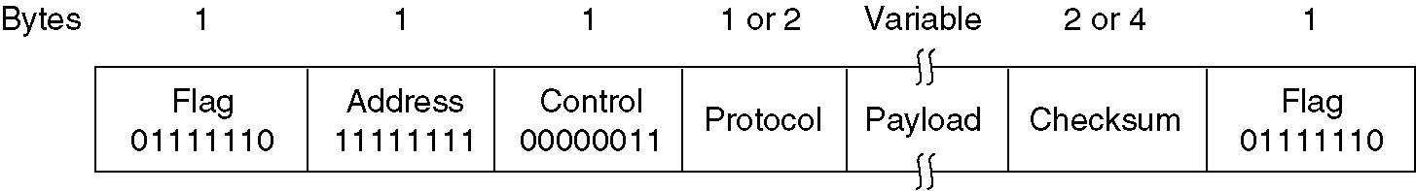
PPP Frame Format(cont’d)
总是以一个特殊的字符开始01111110 (跟HDLC相同)P190
  在同步链路中，该过程是通过一种称作比特填充（bitstuffing）的硬件技术来完成的
  异步链路时：若封装在PPP帧中的数据出现0x7E字节，则用2字节序列0x7D、0x5E取代；若出现0x7D字节，则用2字节序列0x7D、0x5D取代；

Slide 37

P190的填充注释
如果待传输的数据是0x7E
  发方：先使用0x7D填充；再将0x7E XOR 0x20=0x5E；即0x7D、0x5E取代0x7E
  收方：扫描到0x7D，删掉它；再将其后的一个字节与0x20异或，即 0x5E XOR 0x20=0x7E，恢复出待传输的数据。
发方
收方
7E
5E
20
5E
7E

Slide 38
PPP的帧格式(续)
地址域：固定为11111111 ，可省略
控制域：缺省为00000011，即无序号帧（即毋需确
认），可省略
协议域：不同的协议不同的代码 P191
载荷域：可变长，缺省1500字节
校验和：缺省为2字节，也可定义为4字节
双方协商认同后，可省略
双方协商认同后，可省略

Slide 39
单选题
2分
一个收到的PPP的帧数据是：7D 5E FE 27 7D 5D 7D 5D 65 7D 5E
A
7E FE 27 7D 7D 65 7E
B
5E FE 27 5D 7D 65 5E
C
7E FE 27 7D 7D 65 5E
D
7E FE 27 5D 5D 65 5E
提交

Slide 40
PPP的链路控制协议 LCP
LCP （Link Control Protocol）提供了建立、配置、维护和终止点对点链接的方法
LCP的过程按以下四个阶段进行：
  链路的建立和配置协调
  链路质量检测
  网络层协议配置阶段
  关闭链路

Slide 41
LCP帧的类型
LCP帧的类型有三种：
  链路建立帧：建立和配置链路
  链路终止帧：终止链路
  链路维护帧：管理、维护链路

Slide 42
PPP的工作过程
发送端PPP首先发送LCP帧，以配置和测试数据链路
在LCP建立好数据链路并协调好所选设备之后，发送端PPP发送NCP帧，以选择和配置一个或多个网络协议
当所选的网络层协议配置好后，便可将各网络层协议的分组发送到数据链路上
配置好的链路将一直保持通信状态，直到LCP帧或NCP帧明确提示关闭链路，或有其它的外部事件发生（如用户干预等）

Slide 43
一次使用PPP协议的过程
1.初始状态
2.建立连接：建立成功到3)，否则到1)
3.选项协商：协商成功到4)，否则到7)
4.身份认证：认证成功到5)，否则到7)
5.配置网络：网络配置完后到6)
6.数据传输：数据传输完后到7)
7.释放链路：回到1)

Slide 44
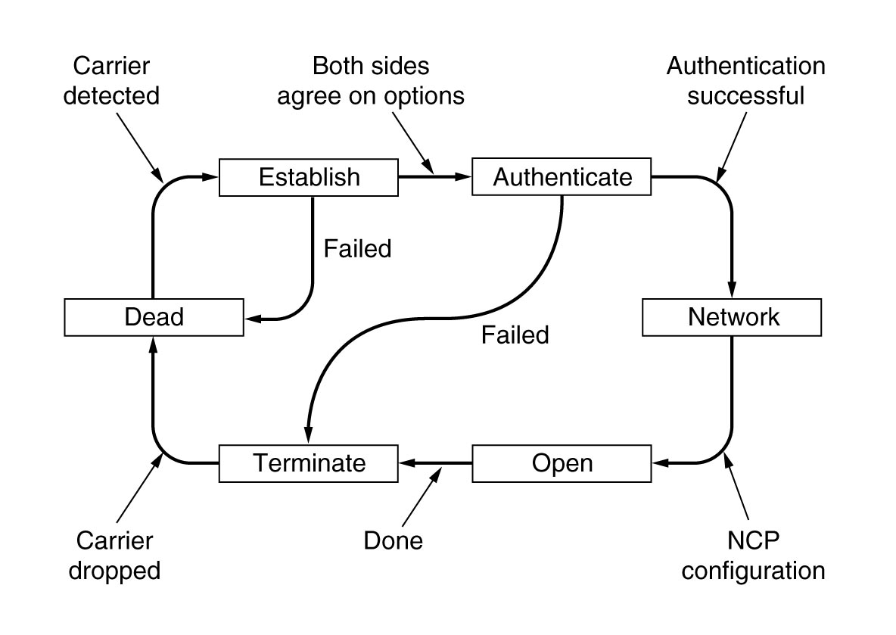
PPP工作状态图P203

Slide 45
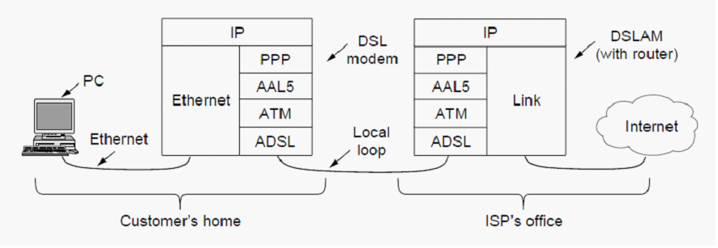
ADSLP192
广泛用于通过本地回路宽带接入
  ADSL 在 modem (客户) 到 DSLAM (ISP)间
  IP 分组通过 PPP 和 AAL5/ATM 承载

Slide 46
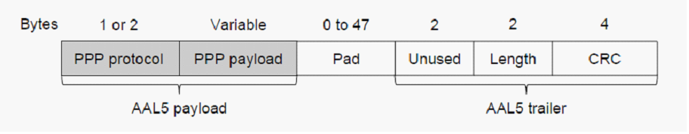
PPPoA
PPP 数据通过 ATM 信元封装:
  ATM 使用短且定长的信元 cells (53 字节); 每个信元有虚连接标号
  AAL5 是通过ATM传输分组的格式
  PPP 帧转化为 AAL5幁 (PPPoA)

Slide 47
小结
信道的利用率计算
了解链路层协议实例
  PPP
    跟HDLC的差别
  PPP
    PAP & CHAP
    Framing format

Slide 48

谢 谢！

